Slide 1
Inicios de la Ingeniería de Software
Fecha de revisión:
Notes:
Recomendaciones para armar el ppt.
Fecha de revisión. En la hoja 1 colocar la fecha en que se realizó la última modificación del ppt.
En la hoja 2. Listar los objetivos o las competencias que deseamos que desarrolle el estudiante.
El tema a tratar debe ser autocontenido. Es por ello que se debe agregar lecturas recomendadas.
Colocar entre 3 a 5 ejemplos.
Colocar entre 1 a 3 actividades similares a los ejemplos para reforzar lo recién visto.
Cuando se cierre el tema o un subtema, hacer una placa con los puntos más importantes de ese tema o subtema visto. (lista de contenidos)
Bibliografía. La que se utilizó para hacer el ppt y la que se recomienda leer.

Slide 2
El estudiante debe ser capaz de…
Conocer cómo y por qué surgió la IS.
Reconocer los avances de la IS a lo largo del tiempo.
Comprender porqué es necesaria la IS.

Slide 3
Previamente…

Slide 4
Problemas de la realidad
Los analizamos, comprendemos y diseñamos
Diagramas de flujo
Pseudocódigo
Se representan con
Algoritmos
Constantes y variables
Expresiones aritméticas, lógicas, relacionales
Estructuras secuenciales, selectivas y repetitivas
Se compone de
Se implementan en
Paradigma de Programación
Responden a un
Lenguajes de Programación
Recomienda programar
Ej
Buenas Prácticas de programación
Paradigma Estructurado
Pertenece al
Indentación (sangría)
Prueba de escritorio
Documentación
C/C++
Punteros
Archivos
Estructuras de datos: arreglos, TDA (lista, pila, cola)
con programas cortos y simples
Individualmente o en grupos de 2 o 3 participantes.
Sin un proceso definido, repetible
Testing
Documentar
Se trabajó

Slide 5
Se requiere Sistema software
Rápida evolución del hardware
A gran escala
Mantenible
Distribuido
Complejo
Grupos grandes de personas
Crisis del Software
Se Intenta solucionar con la
Ingeniería de Software

Slide 6
Evolución histórica del desarrollo del software
Los sistemas integrados hardware-software.
Después de la II Guerra Mundial. (1945-1950) el desarrollo del software consiste en la integración del software y el hardware dedicado sobre el cual se ejecuta.
Software militar, dedicado a control de tiro y radares.
La necesidad era: herramientas de desarrollo, las mismas no existían, ya que el software era dedicado a una actividad en particular.
Fuente: Pantaleo, G. y Rinaudo, L. (2015). Ingeniería de Software, Ciudad Autónoma de Buenos Aires Argentina, Alfaomega. Cap 1.

Slide 7
Evolución histórica del desarrollo del software
‘50. Los sistemas de software independientes.
Aparecen los lenguajes de alto nivel y hay mayor avance en hardware.
Ejemplo de sistemas: Reserva de pasajes, compañías de seguro, explotación del petróleo
‘60. Producen las PC de propósito general. IBM OS/360.
La necesidad era: contar con estándares de desarrollo y herramientas de propósito general. Los lenguajes que se trabajan son fortran, algol, cobol. No hay definido un proceso que permita llevar la evolución de un proyecto.
The mythical man-month de Frederick Phillips Brooks, donde son una serie de reflexiones y ensayos sobre la Ingeniería de SW.
Fuente: Pantaleo, G. y Rinaudo, L. (2015). Ingeniería de Software, Ciudad Autónoma de Buenos Aires Argentina, Alfaomega. Cap 1.

Slide 8
Evolución histórica del desarrollo del software
‘70. La crisis del software, se da por el aumento del tamaño de los sistemas, la complejidad de los problemas a resolver, la falta de madurez de las herramientas y de los procesos de desarrollo.
Por lo que se desarrollan sistemas que prefieren implementar los componentes usando hardware, debido a la escasa confiabilidad que puede ofrecer el código y las dificultades para depurarlo y ponerlo a punto.
La necesidad era: contar con herramientas robustas y procesos maduros.
Aparece Pascal, C y el concepto de programación estructurada. Se afianza el concepto de módulo en los lenguajes mencionados y se instala el paradigma Desarrollo Estructurado de Sistemas con las metodologías en cascada como forma de trabajo.
Fuente: Pantaleo, G. y Rinaudo, L. (2015). Ingeniería de Software, Ciudad Autónoma de Buenos Aires Argentina, Alfaomega. Cap 1.

Slide 9
Evolución histórica del desarrollo del software
1980. Se crea la “Ingeniería de Software” como disciplina: rama de la tecnología que se ocupa del diseño y construcción de productos de software.
1984. Se crea SEI (Instituto de Ingeniería de software) en la universidad de Carnegie Mellon, EEUU. Propósito: promover el avance de la ingeniería de software y de las disciplinas relacionadas para asegurar que el desarrollo y la operación de los sistemas se lleva a cabo en forma predecible, mejorando el costo, los plazos de entregas y la calidad.
1991. Pública el marco de referencia CMM (Capability Maturity Model)
1990. IEEE publica el estándar 610.12 que establece un glosario de términos para la ingeniería del software, en el que se define un enfoque sistémico, disciplinado y cuantificable para el desarrollo, operación y mantenimiento de software.
La necesidad era: buscar un paradigma superador que permita a partir del encapsulamiento evitar la propagación de cambios y así resolver los diferentes problemas en forma iterativa.
Aparecen lenguajes orientado a objetos como Smalltalk, ADA y después C++.
Fuente: Pantaleo, G. y Rinaudo, L. (2015). Ingeniería de Software, Ciudad Autónoma de Buenos Aires Argentina, Alfaomega. Cap 1.

Slide 10
Evolución histórica del desarrollo del software
Mientras tanto el hardware sigue….Aparece la PC personal.
Aparece una oportunidad de negocio a gran escala, ya que habría más usuarios.
1981. IBM lanza la PC personal. Surgen otras empresas: Microsoft con S.O. DOS, Oracle, Netscape.
Se consolidan metodologías de desarrollo iterativas las cuales van suplantando a las conocidas como cascada.
La necesidad era: posibilidad de desarrollar software en estaciones de trabajo de bajo costo para un mercado masivo. Para esto es necesario contar con un lenguaje estándar de especificación UML. (lenguaje de modelado unificado)
Aparecen algunas metodologías llamadas ágiles como el concepto de integración continua trabajando en V&V.(verificación y validación)
Fuente: Pantaleo, G. y Rinaudo, L. (2015). Ingeniería de Software, Ciudad Autónoma de Buenos Aires Argentina, Alfaomega. Cap 1.

Slide 11
Evolución histórica del desarrollo del software
La interconexión de las Pcs. La necesidad de comunicar y compartir
1970, LAN (Local Área Network). 1973, Estándar Ethernet. 1990, S.O. orientados a funcionar en red.
Esto permitió distribuir información, mejor uso de los recursos, bajar costes en las empresas.
1995. Internet.
La necesidad era: consolidar un proceso de desarrollo que permita llevar adelante proyectos de gran volumen y métodos de prueba que garanticen la calidad del software. Aparece Java. Y se promueve el proceso unificado como metodología de desarrollo.
Fuente: Pantaleo, G. y Rinaudo, L. (2015). Ingeniería de Software, Ciudad Autónoma de Buenos Aires Argentina, Alfaomega. Cap 1.

Slide 12
Evolución histórica del desarrollo del software
2000. La evolución de internet y las arquitecturas corporativas.
Mejor hardware. Software de última generación (lenguajes orientado a objetos, multiplataformas, arquitecturas orientadas a servicios), modelos de desarrollo CMM, ITIL, metodologías ágiles (XP, Scrum)
La necesidad era: asegurar la calidad de procesos y productos de software a partir del establecimiento de estándares de desarrollo.
Aparece. SWEBOK (Software Engineering Body of Knowledge) define una guía de conocimiento presente de la disciplina ingeniería de software. (promovido por IEEE)
Nuevas versiones de CMM, ITIL (information technology infraestructure library)
Fuente: Pantaleo, G. y Rinaudo, L. (2015). Ingeniería de Software, Ciudad Autónoma de Buenos Aires Argentina, Alfaomega. Cap 1.

Slide 13
Evolución histórica del desarrollo del software
2015. Los desarrollos se orientan a los sistemas embebidos, cloud computing y redes sociales.
La necesidad era: contar con herramientas que faciliten el desarrollo y la prueba de estos sistemas y la adecuación de formas de trabajo sistemáticas que permitan llevar adelante de forma predecible los proyectos asociados.
Y hoy…..?????
Machine learning, data science, redes neuronales, inteligencia artificial, seguridad informática, realidad virtual, realidad aumentada...
¿Cuáles son nuestras necesidades?
La ÉTICA. los sesgos de las personas, etc
Fuente: Pantaleo, G. y Rinaudo, L. (2015). Ingeniería de Software, Ciudad Autónoma de Buenos Aires Argentina, Alfaomega. Cap 1.

Slide 14

Proceso de Desarrollo
¿A qué nos referimos cuando decimos “proceso de desarrollo”?
Deseos, necesidades, especificaciones
Software

Slide 15
Proceso de Desarrollo
Normalmente, lo que se hace es lo siguiente:
Vamos desarrollar un sistema de facturación (es decir, vamos hacer la ESPECIFICACIÓN) en lenguaje JAVA y como BD MySQL (vamos hacer el DISEÑO) y se codifica la aplicación (vamos hacer la IMPLEMENTACIÓN)

Slide 16

Ingeniería e Ingeniería del SW
¿Cómo nos encontramos? Complicados...
Necesitamos:
Técnicas de desarrollo para reducir la complejidad de un sistema software.
Métodos y conceptos que permitan al productor y al cliente explotar la naturaleza del sistema software lo antes posible.
Técnicas para reducir los efectos de las modificaciones durante el desarrollo y la explotación.

Slide 17


Ingeniería e Ingeniería del SW
¿Qué hace un Ingeniero?
Construir artefactos dentro de unas limitaciones de coste, utilizando el conocimiento y las teorías de la ciencia sobre la cual se basa el artefacto.

Slide 18
Definiciones de Ingeniería del SW
Es la disciplina tecnológica y de gestión que concierne a la producción y mantenimiento sistemático de productos software que son desarrollados y modificados a tiempo y dentro de los costes estimados.
Fairley R. (1985). Software Engineering Concepts. NY, USA. McGraw-Hill.
Tener en cuenta que la gestión son actividades que están fuera del dominio de la programación tradicional.
ver https://repositorio.grial.eu/bitstream/grial/1228/1/07-rep.pdf

Slide 19
Definiciones de Ingeniería del SW
Software Engineering: The practical application of scientific knowledge in the design and construction of computer programs and the associated documentation required to develop, operate, and maintain them.
Ingeniería de software: La aplicación práctica del conocimiento científico en el diseño y construcción de programas de computadora y la documentación asociada requerida para desarrollarlos, operarlos y mantenerlos.
B. W. Boehm, "Software Engineering," IEEE Transactions on Computers, vol. C-25, no. 12, pp. 1226-1241, 1976. doi: 10.1109/TC.1976.1674590

Slide 20
Definiciones de Ingeniería del SW
(1) The application of a systematic, disciplined, quantifiable approach to the development, operation, and maintenance of software; that is, the application of engineering to software.
(2) The study of approaches as in (1).
(1) La aplicación de un enfoque sistemático, disciplinado y cuantificable para el desarrollo, operación y mantenimiento de software; es decir, la aplicación de la ingeniería al software.
(2) El estudio de enfoques como en (1).
IEEE, IEEE Standard Glossary of Software Engineering Terminology (IEEE Std 610.12-1990). USA: IEEE, 1990. doi: 10.1109/IEEESTD.1990.101064. (p. 67).

Slide 21
Definiciones de Ingeniería del SW
(1) The systematic application of scientific and technological knowledge, methods, and experience to the design, implementation, testing, and documentation of software.
(2) The application of a systematic, disciplined, quantifiable approach to the development, operation, and maintenance of software; that is, the application of engineering to software.
(1) La aplicación sistemática de conocimientos, métodos y experiencia científicos y tecnológicos al diseño, implementación, prueba y documentación de software.
(2) La aplicación de un enfoque sistemático, disciplinado y cuantificable para el desarrollo, operación y mantenimiento de software; es decir, la aplicación de la ingeniería al software.
ISO/IEC/IEEE, Systems and software engineering - Vocabulary (ISO/IEC/IEEE 24765:2010(E)). USA: IEEE, 2010. doi: 10.1109/IEEESTD.2010.5733835. (p. 331).

Slide 22
Definiciones de Ingeniería del SW
Software engineering encompasses a process, a collection of methods (practice) and an array of tools that allow professionals to build high quality computer software.
La ingeniería de software abarca un proceso, una colección de métodos (práctica) y una variedad de herramientas que permiten a los profesionales construir software de computadora de alta calidad.
R. S. Pressman y B. R. Maxim, Software Engineering: A practitioner's approach, 8th ed. New York, NY, USA: McGraw-Hill Education, 2015.(p. 14).

Slide 23
Ingeniería del SW
Características (Van Vliet 1993)
Construcción de programas grandes
Controlar la complejidad
Cooperación entre las personas implicadas
Evolución del software
Eficiencia en el desarrollo
Soporte real a los usuarios

Slide 24
Ingeniería del SW
Técnicas básicas usadas en las ingenierías
Históricamente se han utilizado técnicas como:
El modelado
División del Producto
División del Proceso
En principio se deberían utilizar estas técnicas, también en informática.

Slide 25
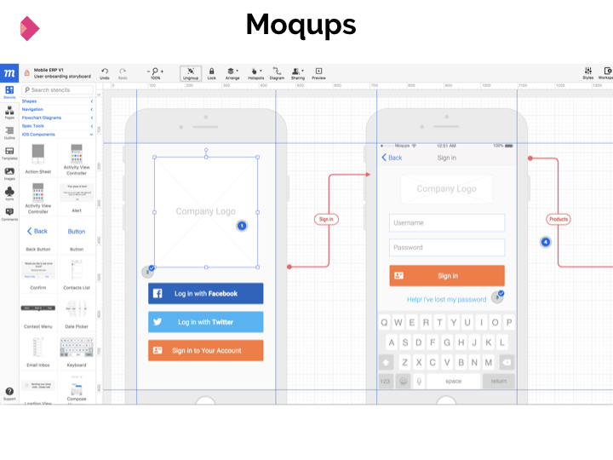
Ingeniería del SW
Modelado
Simplificación del objeto en el mundo real, pero que es suficientemente realista como para dar una idea de lo que ocurrirá en la realidad y usarse como base del desarrollo.

Slide 26
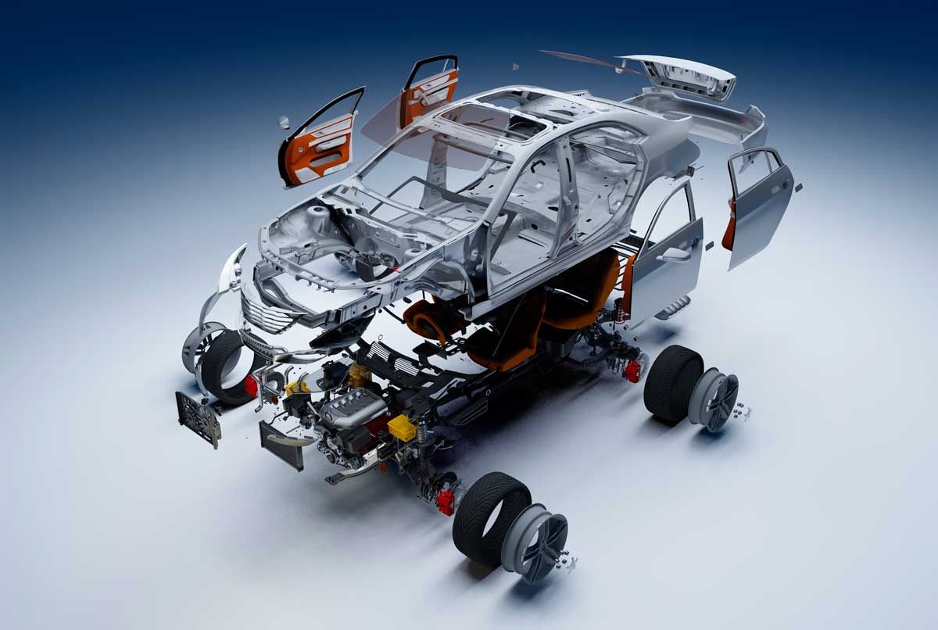
Ingeniería del SW
División del Producto
Se fracciona el producto de modo que cada fragmento lo puede realizar un miembro del grupo de desarrollo.

Slide 27

Ingeniería del SW
División del Proceso
Implica dividir el desarrollo del artefacto por fases. Normalmente se habla de especificación, diseño y fabricación.
¿Qué? ¿Cómo? Realización Prueba

Slide 28
Ingeniería del SW
Ciclo de Vida del Software
Consiste en determinar:
las fases productivas de un proyecto,
los objetivos de cada fase productiva, y
los productos obtenidos en cada una de estas fases así como sus características

Slide 29
Lectura
Sommerville, I. (2011). Ingeniería del software. Pearson educación. Ed. 9.
Cap 1: Introducción
Pressman, R. (2010). Ingeniería del Software Un Enfoque Práctico. 7ma ed. University of Connecticut. Ed. 7.
Cap 1: El software y la ingeniería de software

